Slide 1
Лекція №1 Вступ до психодіагностики

Slide 2
Мета лекції розкрити поняття психодіагностики як наукової та практичної дисципліни

Slide 3
План лекції:
1. Поняття психодіагностики (ПД);
2. ПД як наукова дисципліна;
3. Номотетичний та ідеографічний підходи в ПД;
4. ПД як практична дисципліна;
5. Структура ПД;
6. Місце ПД в системі психологічного знання;
7. Поняття психологічного діагнозу;
8. Області практичного використання результатів психодіагностичної роботи

Slide 4
Психологічна діагностика як галузь психологічного знання, призначена для вимірювання, оцінки та аналізу індивідуально-психологічних та психофізіологічних особливостей людини, а також для виявлення відмінностей між групами людей, що поєднані за певною ознакою

Slide 5
Ян тер Лаак вважає, що
Психодіагностику не можна розглядати як окрему галузь психології за аналогією з загальною, клінічною, психологією особистості або психологією розвитку;
Психодіагностика не має власної, зовсім окремої галузі дослідження, власного об’єкту вивчення;
Психодіагностика існує тільки у взаємодії з іншими предметними галузями психології

Slide 6
Предмет психодіагностики - індивідуальні особливості прояву тих чи інших психічних станів

Slide 7
Психодіагностика як наукова дисципліна

Slide 8
Одне із визначень поняття «психодіагностика» відносить його до спеціальної галузі психологічних знань, що стосуються розробки та застосування в практиці різних психодіагностичних засобів, тобто психодіагностика є науковою дисципліною

Slide 9
Психодіагностика у цьому її розумінні є наукою, в межах якої розглядаються такі загальні питання:

Slide 10
1. Якою є природа психологічних явищ та принципова можливість їх наукової оцінки?
2. Якими є загальні наукові засади для принципової пізнаваності та кількісної оцінки психологічних явищ?
3. Якою мірою засоби психодіагностики відповідають прийнятим загальнонауковим методологічним вимогам?

Slide 11
4. Якими є основні методичні вимоги, що висуваються до різних засобів психодіагностики?
5. Якими є засади достовірності результатів практичної психодіагностики, включаючи вимоги, що висуваються до умов проведення психодіагностики, засобів обробки отриманих результатів та способів їх інтерпретації?
6. Якими є основні процедури конструювання та перевірки науковості методів психодіагностики, включаючи тести?

Slide 12
Принцип відображення
Розкриває розуміння сутності психічного та його основних функцій, рівней в розвитку психіки людини

Slide 13
Принцип розвитку
орієнтує вивчення умов виникнення психічних явищ, тенденції їх зміни, якісні та кількісні характеристики змін

Slide 14
Принцип єдності свідомості та діяльності
свідомість та психіка формуються в діяльності людини, діяльність одночасно регулюється свідомістю та психікою

Slide 15
Особистісний принцип
вимагає від психолога аналізу індивідуальних особливостей людини, врахування її конкретної життєвої ситуації, її онтогенезу

Slide 16
В психодіагностиці виокремлюють два підходи до вимірювання та розпізнавання індивідуально-психологічних особливостей людини:
Номотетичний (від лат. Norma – зразок) підхід – вимірювання індивідуально-психологічних особливостей, що вимагає співвіднесення з нормою; Ідеографічний (від греч. образ, ідея) підхід – розпізнавання індивідуально-психологічних особливостей та їх описання

Slide 17
Ці підходи відрізняються за такими критеріями:
Розуміння об’єкту вимірювання;
Спрямованість вимірювання;
Характер методів вимірювання

Slide 18
Критерій | Номотетичний підхід | Ідеографічний підхід
Розуміння об’єкту вимірювання | Розуміння особистості як набору властивостей | Розуміння особистості как цілісної системи
Спрямова-ність вимірювання | Виявлення та вимірювання загальних для всіх людей властивостей особистості | Розпізнавання індивідуальних особливостей особистості
Методи вимірювання | Стандартизовані методи виміювання, що вимагають співставлення з нормою | Проективні методики та ідеографічні техніки

Slide 19
Психодіагностика як практична діяльність

Slide 20
Друге визначення поняття «психодіагностика» вказує на специфічну сферу діяльності психолога, що пов’язана з практичною постановкою психологічного діагнозу. Тут вирішуються не стільки теоретичні, скільки суто практичні питання, що належать до організації та проведення психодіагностики.

Slide 21
Вона містить у собі:
1. Визначення професійних вимог до психолога як до психодіагноста;
2. Встановлення переліку знань, вмінь та навичок, які він повинен мати для того, щоб успішно виконувати свою роботу

Slide 22
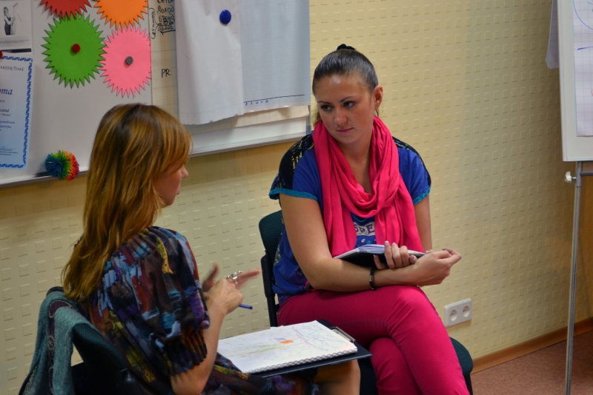
3. З’ясування мінімуму практичних умов, дотримання яких є гарантією того, що психолог дійсно успішно та професійно оволодів тим або іншим методом психодіагностики

Slide 23
4. Розробка програм, засобів та методів практичної підготовки психолога в галузі психодіагностики, а також оцінки його компетентності в цій галузі

Slide 24
Виділяють 2 основні психодіагностичні ситуації:
Ситуація клієнта – коли людина сама звертається до психолога за допомогою, наприклад, за консультацією (Телефон Довіри, Центри психологічної консультації, тощо)

Slide 25
Ситуація експертизи – коли до психолога звертається адміністрація (наприклад, адміністрація лікарні, школи, суду, підприємства) за допомогою в диагностиці, наприклад, рівня психічного розвитку людини, причин відхиляючої поведінки підлітка, стану злочинця при здійсненні злочину, професійної придатності

Slide 26
Ситуацію клієнта и ситуацію експертизи розрізняють за наступними ознаками:
- мотивація клієнта, готовність до співпраці;
В ситуації СК клієнт сам звернувся за допомогою, він зацікавлений у вирішенні свого питання.
В ситуації СЕ людина навмисно діагностується, тому сприймає цю ситуацію як іспит;

Slide 27
Характер зворотного зв’язку із замовником (клієнтом та адміністрацією)
В ситуації СК відповідь психолога може бути у вигляді консультації, психокорекції;
В ситуації СЕ відповідь психолога частіше за все у вигляді психологічного висновку для прийняття адміністрацією рішення

Slide 28
Варіанти використання психодіагностичних даних

Slide 29
1. Дані використовуються фахівцем суміжником для постановки непсихологічного діагнозу або формулювання адміністративного рішення (Наприклад, в медицині, суді, проф. відборі психолог надає висновок про ступінь виразності тих чи інших властивостей, а рішення приймають інші особи)

Slide 30
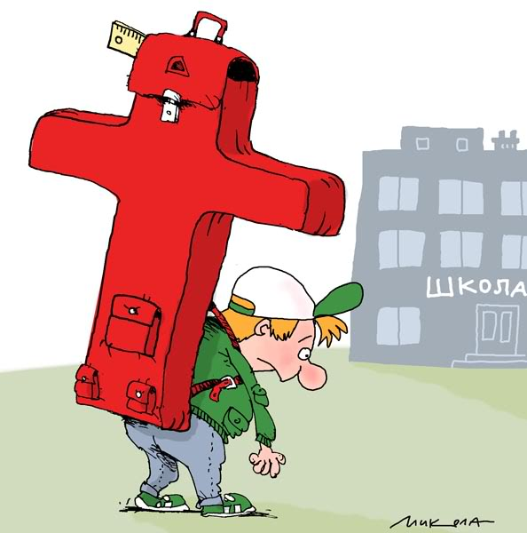
2. Дані використовуються психодіагностом для постановки психологічного діагнозу, хоча втручання в ситуацію досліджуваного здійснюється фахівцем іншого профілю (Наприклад, шкільна неуспішність)

Slide 31
3. Психологічний діагноз є необхідним для самостійної роботи з клієнтом.
Від якості психодіагностики залежить 90 % успіху; відомості, що отримані психодіагностом, будуть використовуватись клієнтом з метою саморозвитку або в інших цілях

Slide 32
4. Дані використовуються психологом для постановки психологічного діагнозу для розробки шляхів психологічного впливу

Slide 33
Обидва комплекса питань — теоретичні та практичні —взаємопов’язані.
Для того, щоб бути фахівцем високої кваліфікації в цій сфері, психолог повинен добре володіти як науковими, так і практичними основами психодіагностики

Slide 34
Завдання
1. Встановлення наявності у людини тієї чи іншої психологічної властивості або особливості поведінки;
2. Визначення ступеня розвинутості даної властивості, її вираження у певних кількісних та якісних показниках;
3. Описання психологічних та поведінкових особливостей людини у тих випадках, коли це необхідно;
4. Порівняння ступеня розвинутості властивостей, що вивчаються, у різних людей

Slide 35
Структура психодіагностики

Slide 36
Психодиагностика
Освітня
Клінічна
Професійна

Slide 37
Освітня психодіагностика - не тільки широко застосовує різноманітні психологічні методики, до цієї галузі мають бути віднесені ті тести, які створено у відповідності до психометричних вимог, але вони призначені не для оцінки здібностей або рис особистості, а для вимірювання успішності засвоення навчального матеріалу (тести успішності);

Slide 38
Клінічна психодіагностика спрямована на вивчення індивідуально-психологічних особливостей хворого (структурно-динамичні особливості особистості, ставлення до хвороби, механізми психологічного захисту тощо)

Slide 39
Крім цих галузей слід виокремити професійну психодіагностику, оскільки профорієнтація та профвідбір неможливі без використання та розвитку діагностичних методик

Slide 40
Місце психодіагностики в системі психологічного знання

Slide 41
Фундаментальна психологія (вивчає загальні закономірності функціонування та розвитку психіки);
Прикладна психологія (вивчає специфічні закономірності психічної діяльності у конкретних умовах);
Практична психологія (вирішує на науковій основі завдання, що виникають в реальному житті та діяльності людей) вона відрізняється наявністю прямого контакту з реальним об’єктом практичної діяльності

Slide 42
тобто психодіагностика як практика є одним із видів діяльності практичного психолога, а як наукова дисципліна є розділом практичної психології

Slide 43
Поняття психологічного діагнозу

Slide 44
Психодіагностика предбачає, що отримані за її допомогою результати будуть співвідноситься з певною «точкою відліку» або порівнюватись між собою
У зв’язку з цим можна говорити про два типи діагнозу

Slide 45
1
діагноз на основі констатації наявності або відсутності певної ознаки. У цьому випадку отримані при діагностуванні дані про індивідуальні особливості психіки досліджуваного співвідносяться або з нормою (при визначенні патології розвитку), або з певним заданим критерієм

Slide 46
2
діагноз, що дозволяє знаходити місце досліджуваного або групи досліджуваних на «осі континуума» виразності тих або інших якостей. Для цього вимагається провести порівняння отриманих при діагностуванні даних всередині вибірки, ранжування досліджуваних, введення показника високого, середнього або низького рівня вивчаємої особливості за допомогою співвіднесення з певним критерієм (наприклад, за соціально-психологічними нормативами)

Slide 47
В залежності від мети психодіагностичного дослідження його результати можуть бути:

Slide 48
1. Передані іншим фахівцям (лікарям, педагогам-дефектологам, практичним психологам та ін.), які приймають рішення про їх використання у своїй роботі;
2. Поставлений діагноз може супроводжуватись рекомендаціями щодо розвитку та корекції якостей, шо вивчались, та призначатись не тільки фахівцям, але й досліджуваним та їх батькам;
3. На основі проведеного обстеження психодіагност може будувати корекційно-розвивальну, консультаційну або психотерапевтичну роботу з досліджуваним.

Slide 49
Можна виокремити декілька галузей практичного застосування результатів психодіагностичної роботи

Slide 50
1. По-перше, психодіагностика інтенсивно застосовується з метою оптимізації процесів навчання та виховання;
2. По-друге, психодіагностика є важливою складовою діяльності фахівців з профвідбору, профнавчання та профорієнтації, яка проводиться у спеціальних пунктах профконсультацій, у службі зайнятості, на підприємствах і в спеціалізованих навчальних закладах

Slide 51
3) По-третє, результати психодіагностичних випробувань застовуються в клініко-консультаційної та психотерапевтичної роботі;
4) По-четверте, психодіагностика застосовується у судовій практиці, при проведенні судово-психіатричної експертизи

